Slide 1
ANONIM/LAMBDA FUNKSIYA

Slide 2
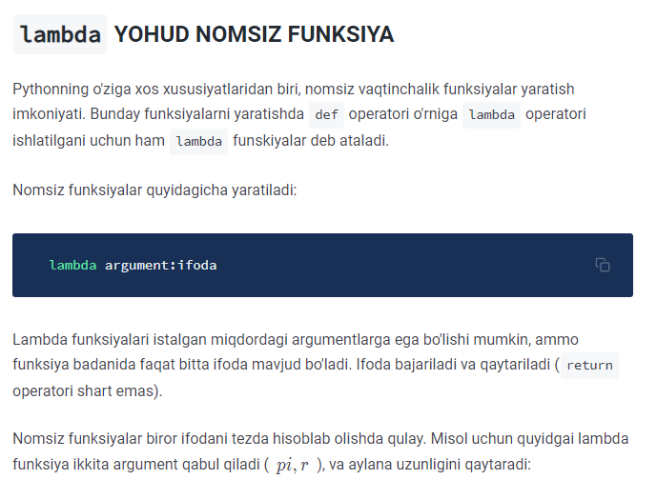

Slide 3
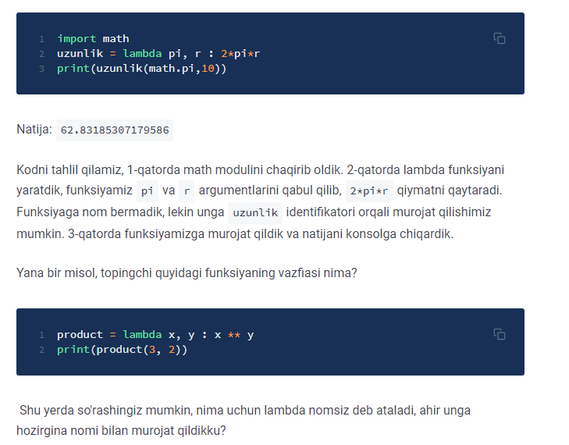

Slide 4
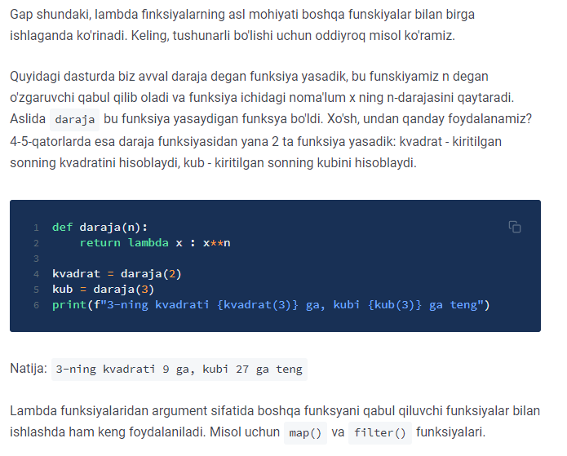

Slide 5
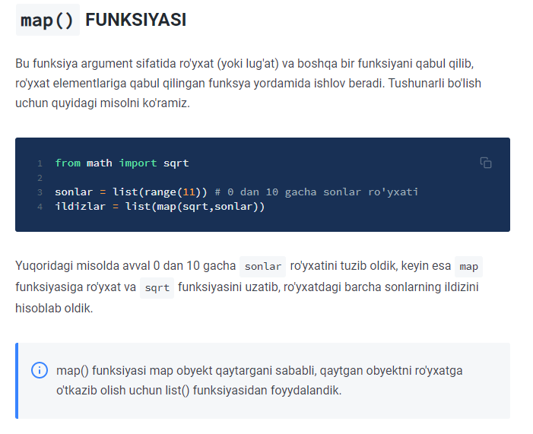

Slide 6
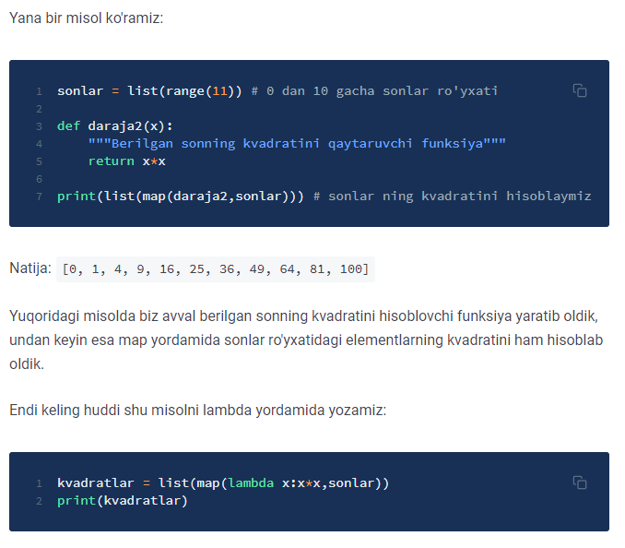

Slide 7
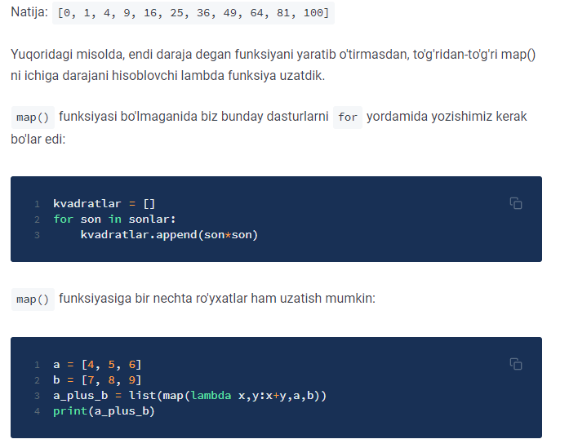

Slide 8
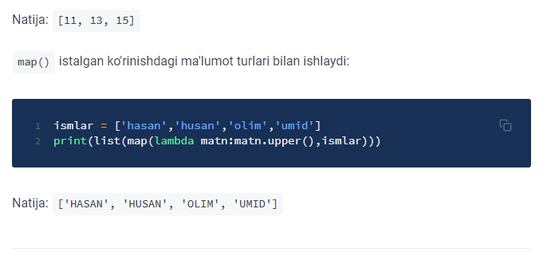

Slide 9
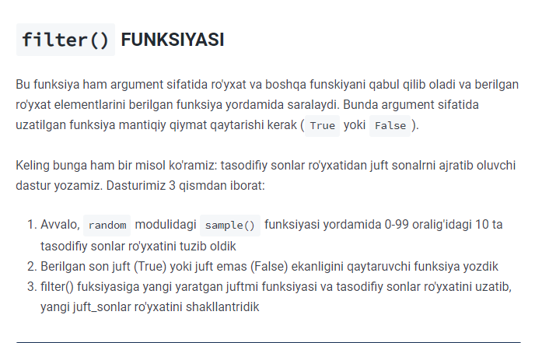

Slide 10
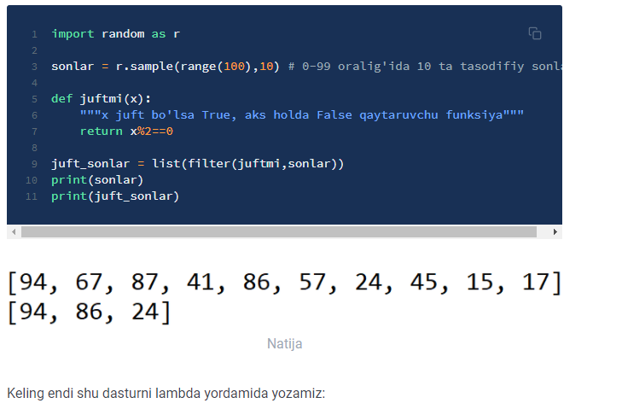

Slide 11
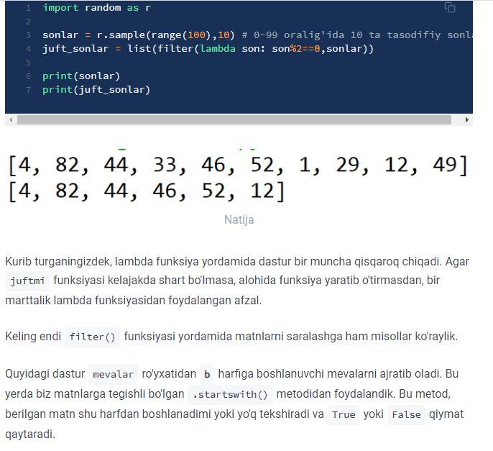

Slide 12
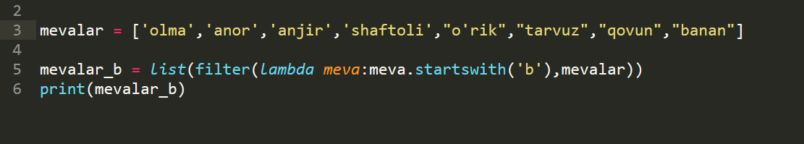
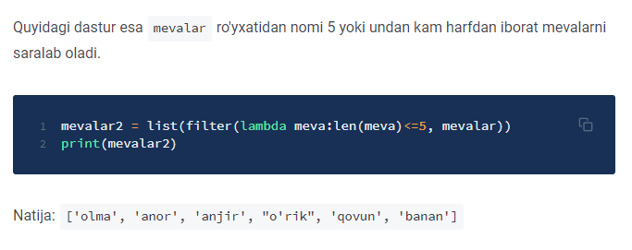

Slide 13
MOSLASHUVCHAN FUNKSIYA
Agar funksiyangiz bir nechta argument qabul qilishi kerak bo'lsa-yu, lekin siz argumentlar sonini aniq bilmasangiz, Pythonda istalgancha qiymat qabul qiluvchi funksiya yaratish imkoniyati bor.

Slide 14
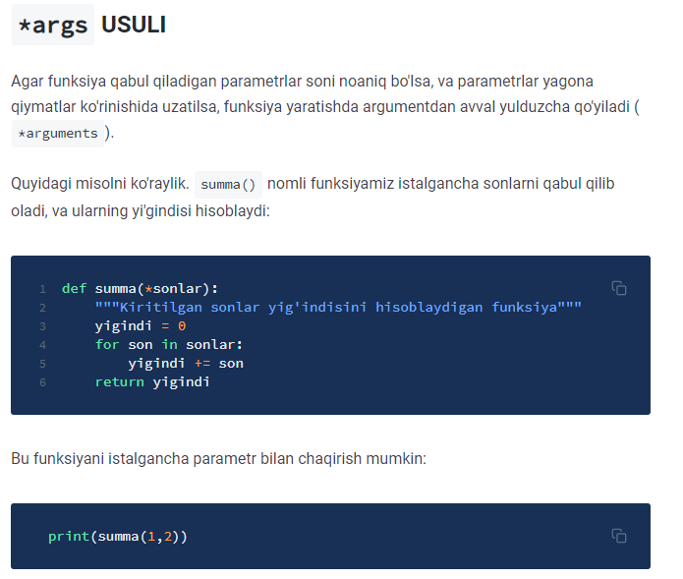

Slide 15
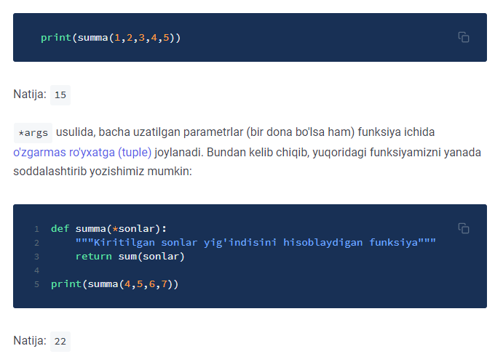

Slide 16
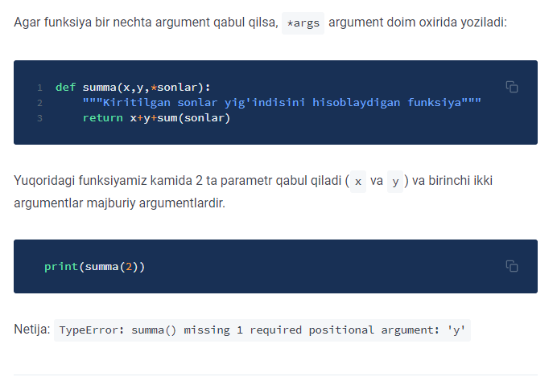

Slide 17
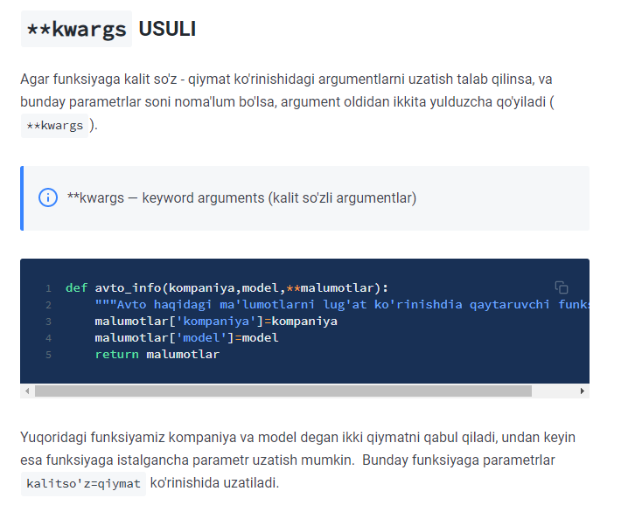

Slide 18
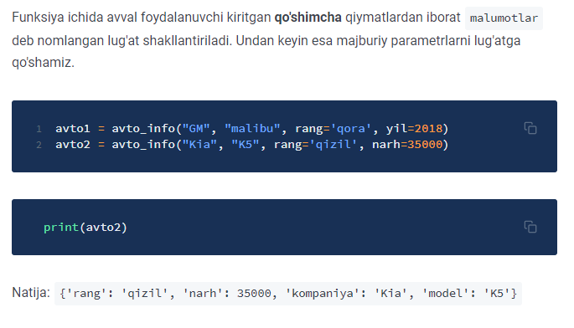

Slide 19
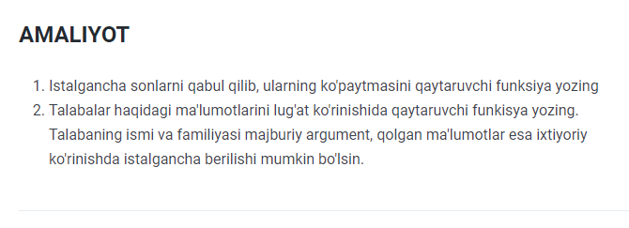
https://telegra.ph/15-dars-uy-vazifa-07-17

